Slide 1
Chương 2. TÍCH PHÂN BỘI
Bài 1. Tích phân bội hai (kép)
Bài 2. Tích phân bội ba
Bài 3. Ứng dụng của tích phân bội

Slide 2
Chương 2. TÍCH PHÂN BỘI
Bài 1. Tích phân bội hai
1.1. Bài toán mở đầu
1.2. Tích phân bội hai
1.3. Tính chất của tích phân bội hai
1.4. Phương pháp tính tích phân kép

Slide 3


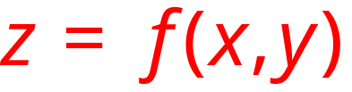





Bài 1. Tích phân bội hai
1.1. Bài toán mở đầu

Slide 4





Bài 1. Tích phân bội hai
•

Slide 5
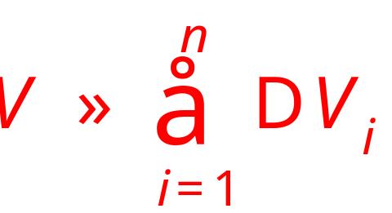
Bài 1. Tích phân bội hai

Slide 6
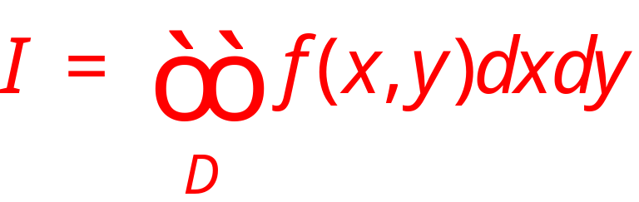
Bài 1. Tích phân bội hai
1.2. Tích phân bội hai
Định nghĩa
Tích phân bội hai của hàm số f(x,y) trên miền D
được ký hiệu là:

Slide 7

Bài 1. Tích phân bội hai

Slide 8
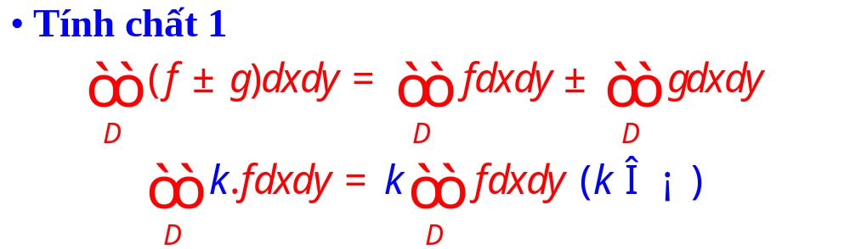
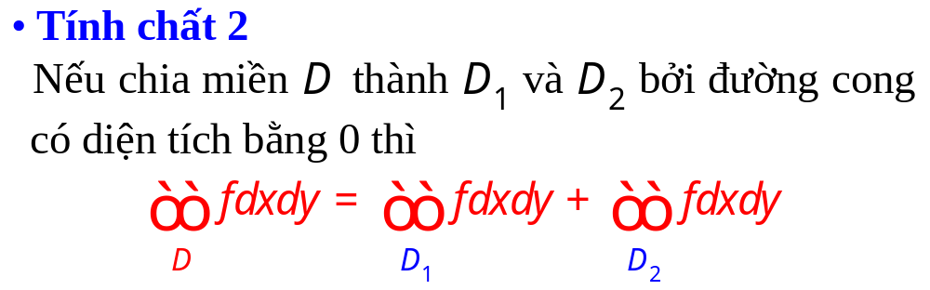
Bài 1. Tích phân bội hai
1.3. Tính chất của tích phân kép
Giả thiết rằng các tích phân dưới đây đều tồn tại.

Slide 9

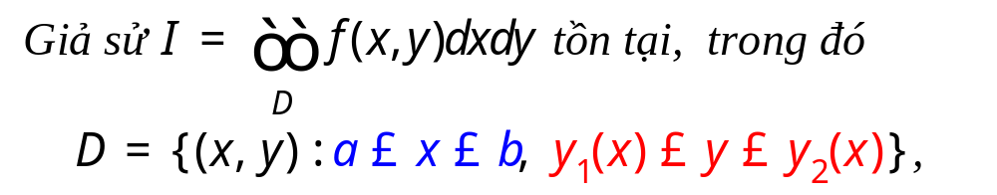
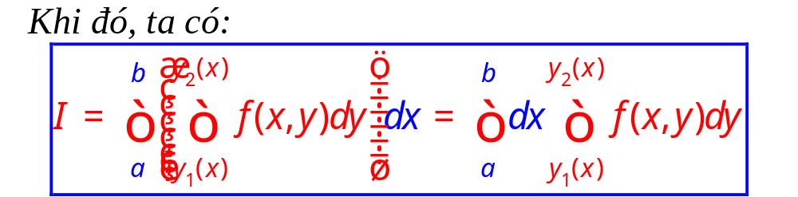
Bài 1. Tích phân bội hai
1.4. PHƯƠNG PHÁP TÍNH
1.4.1. Đưa về tích phân lặp
a) Định lý (Fubini)

Slide 10
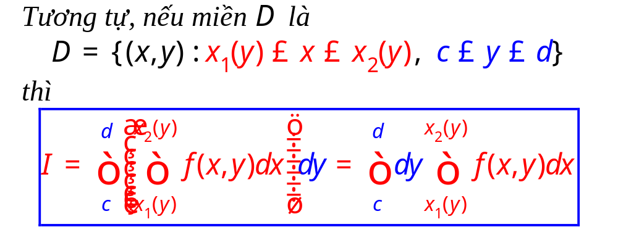
Bài 1. Tích phân bội hai

Slide 11
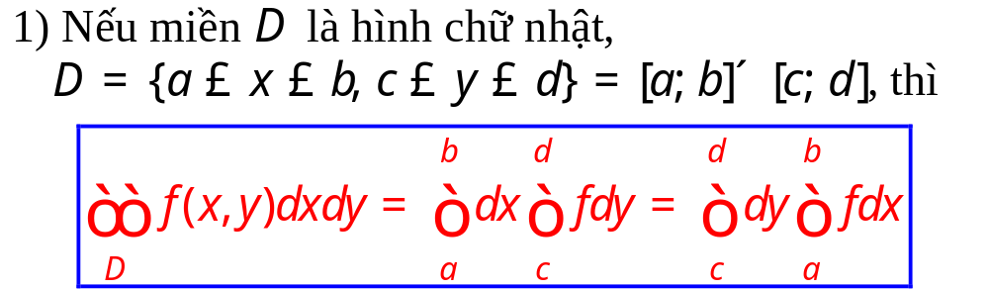
Bài 1. Tích phân bội hai
Chú ý

Slide 12
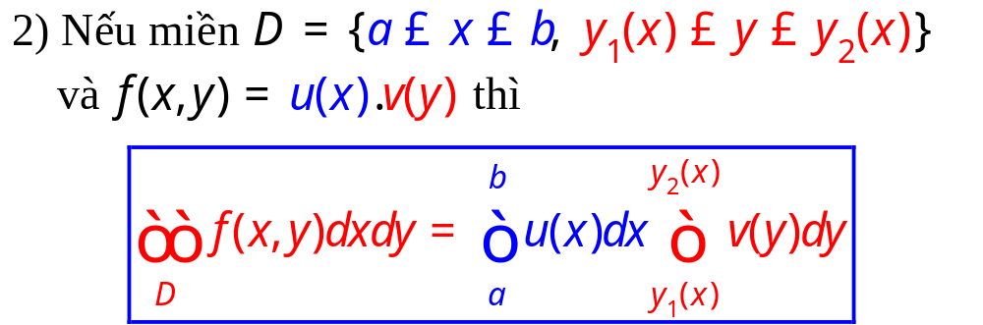
Bài 1. Tích phân bội hai

Slide 13
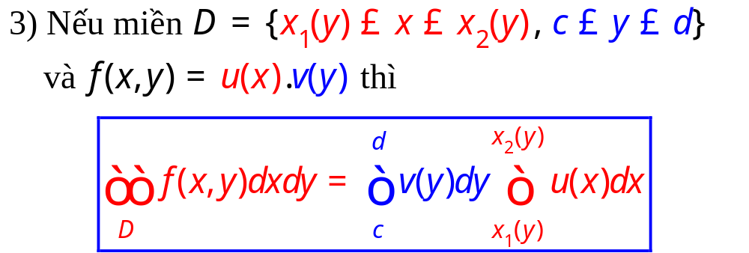
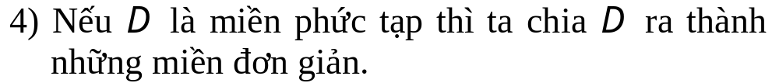
Bài 1. Tích phân bội hai

Slide 14
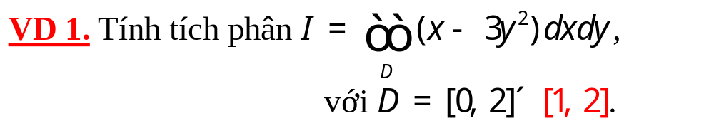
Bài 1. Tích phân bội hai

Slide 15
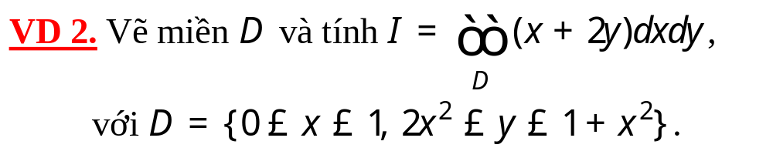
Bài 1. Tích phân bội hai

Slide 16
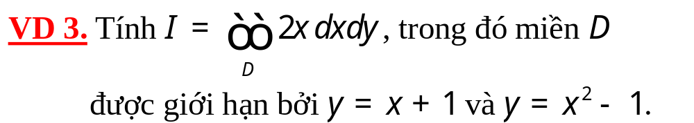
Bài 1. Tích phân bội hai

Slide 17
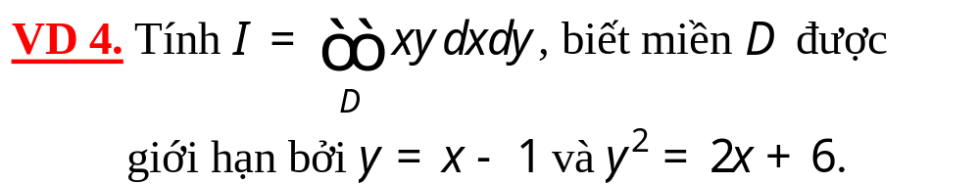
Bài 1. Tích phân bội hai

Slide 18

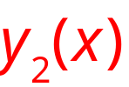

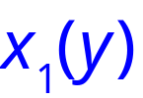
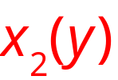





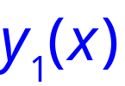

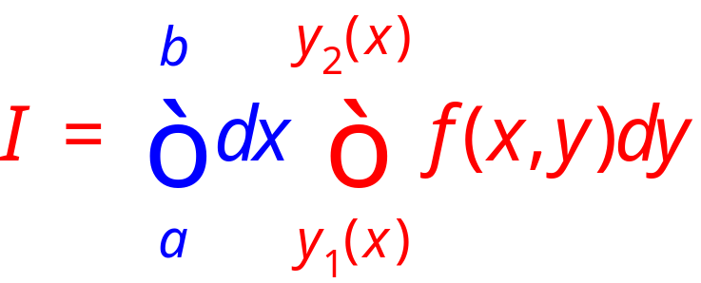
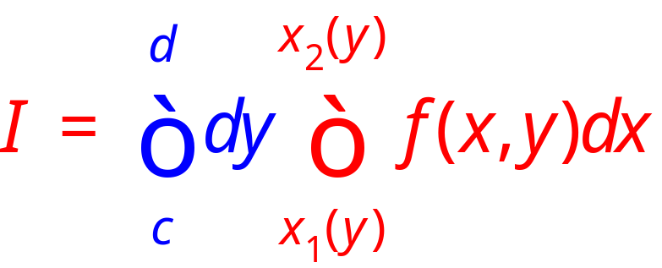
Bài 1. Tích phân bội hai
b) Đổi thứ tự lấy tích phân
•
•
•
•

Slide 19
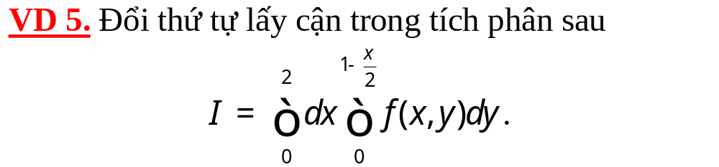
Bài 1. Tích phân bội hai

Slide 20
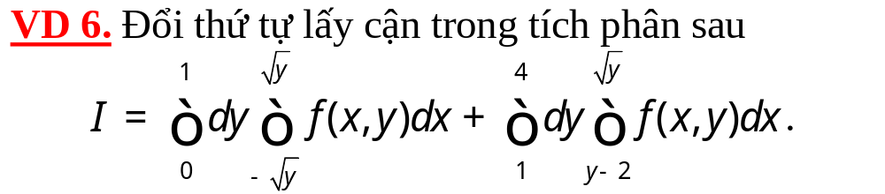
Bài 1. Tích phân bội hai

Slide 21



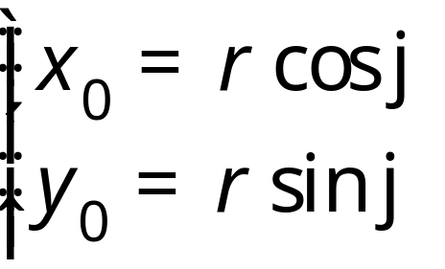





Bài 1. Tích phân bội hai
1.4.2. PHƯƠNG PHÁP ĐỔI BIẾN
Hệ tọa độ cực
•
•

Slide 22
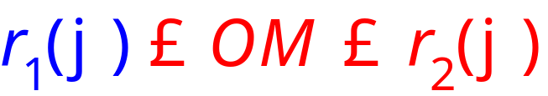


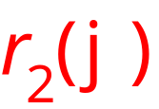



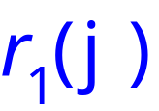






Bài 1. Tích phân bội hai
a) Đổi biến trong tọa độ cực
•
•
•
•
•

Slide 23
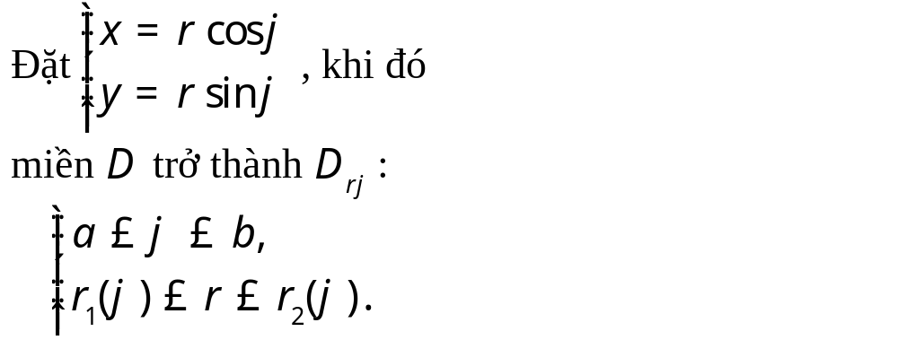
Bài 1. Tích phân bội hai
•
•

Slide 24
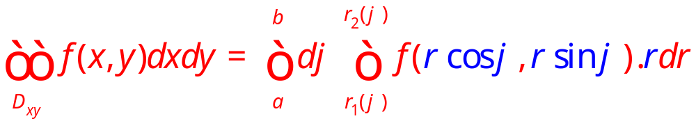
Bài 1. Tích phân bội hai
Vậy ta có công thức đổi biến

Slide 25
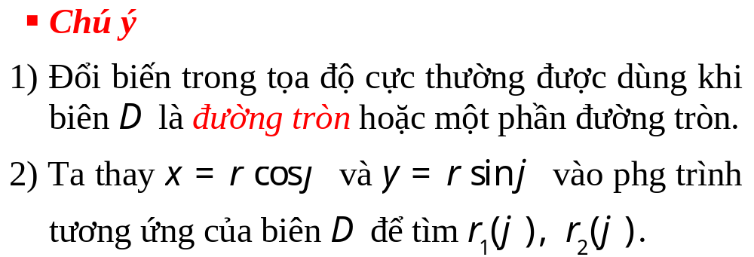
Bài 1. Tích phân bội hai

Slide 26





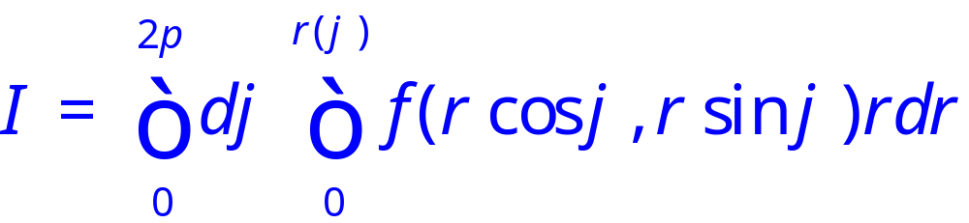
Bài 1. Tích phân bội hai
Các trường hợp riêng
•

Slide 27



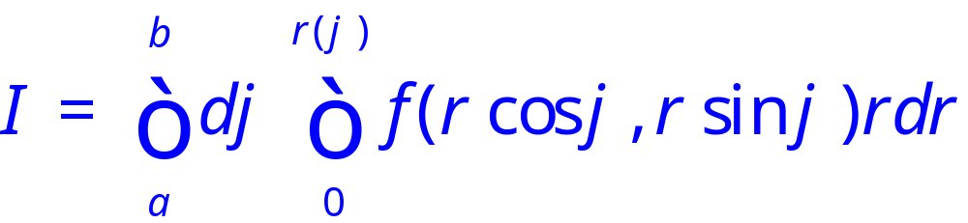
Bài 1. Tích phân bội hai

Slide 28


Bài 1. Tích phân bội hai

Slide 29


Bài 1. Tích phân bội hai

Slide 30
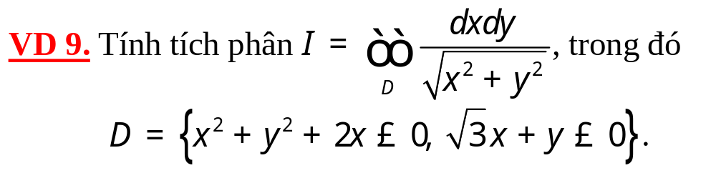
Bài 1. Tích phân bội hai

Slide 31
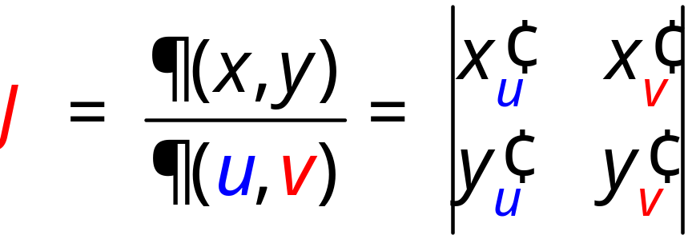
Bài 1. Tích phân bội hai
b) Công thức đổi biến tổng quát

Slide 32
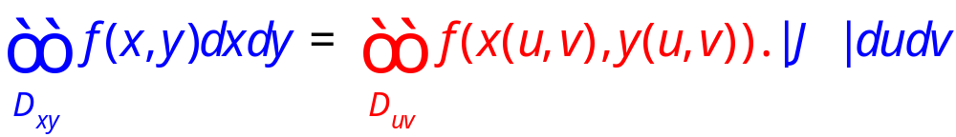
Bài 1. Tích phân bội hai

Slide 33
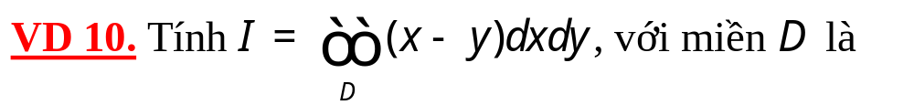
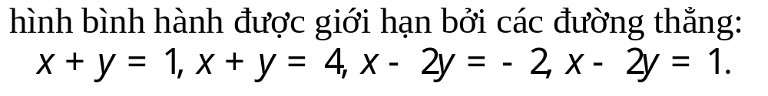
Bài 1. Tích phân bội hai

Slide 34
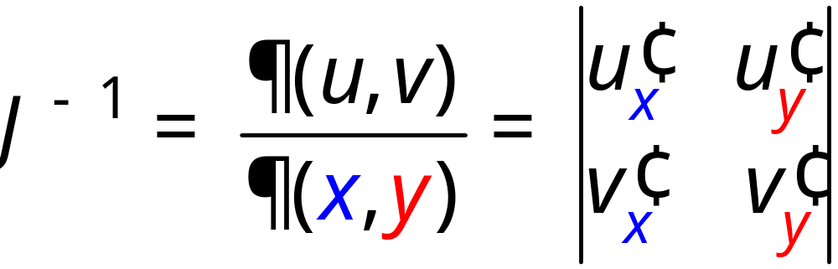
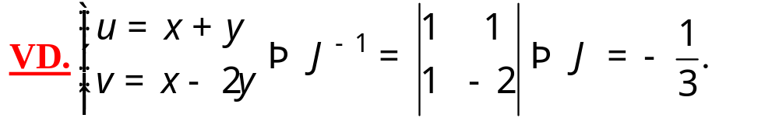
Bài 1. Tích phân bội hai
Chú ý

Slide 35
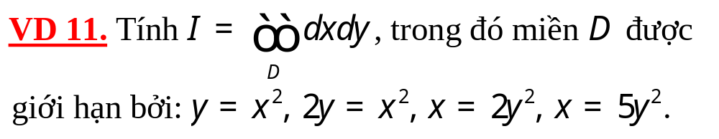
Bài 1. Tích phân bội hai

Slide 36
Chương 2. TÍCH PHÂN BỘI
Bài 2. Tích phân bội ba
2.1. Định nghĩa tích phân bội ba
2.2. Phương pháp tính tích phân bội ba
2.2.1. Đưa về tích phân lặp
2.2.2. Phương pháp đổi biến

Slide 37
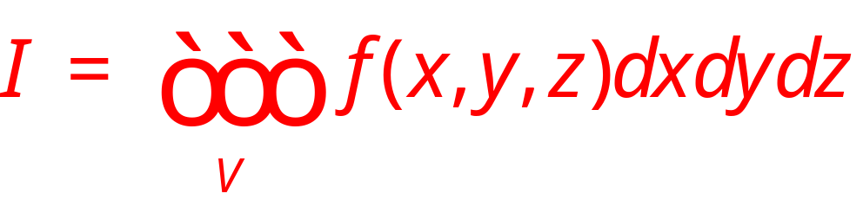
Bài 2. Tích phân bội ba
2.1. Định nghĩa tích phân bội ba
Tích phân bội ba của hàm số f(x,y,z) trên miền V
được ký hiệu là:

Slide 38
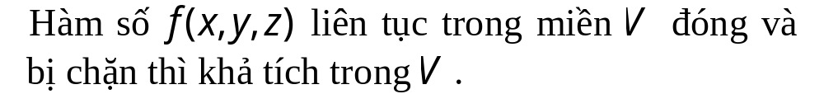
Bài 2. Tích phân bội ba
Định lý

Slide 39
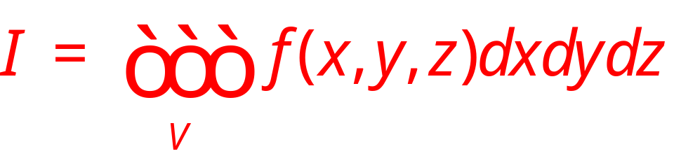
Bài 2. Tích phân bội ba
2.2. PHƯƠNG PHÁP TÍNH
2.2.1. Đưa về tích phân lặp
Tích phân cần tính là

Slide 40

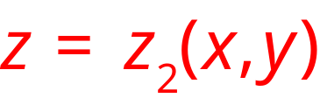
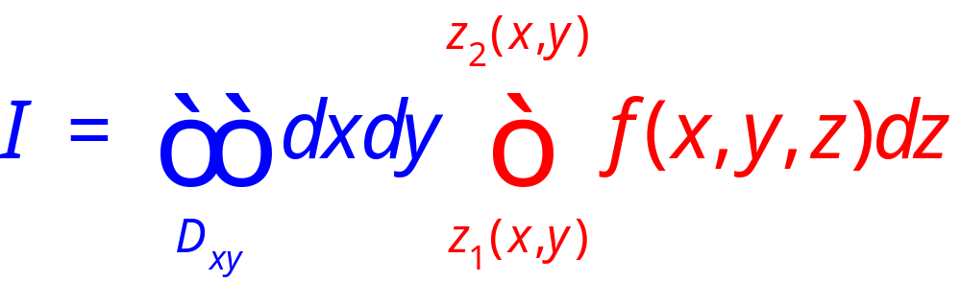


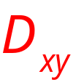


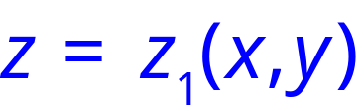
Bài 2. Tích phân bội ba
Chiếu miền V lên các mặt phẳng tọa độ

Slide 41
Bài 2. Tích phân bội ba

Slide 42
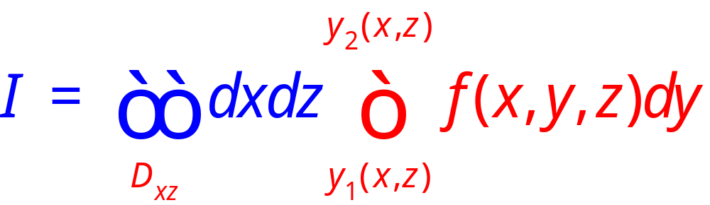
Bài 2. Tích phân bội ba
Chiếu V lên Oxz ta được

Slide 43
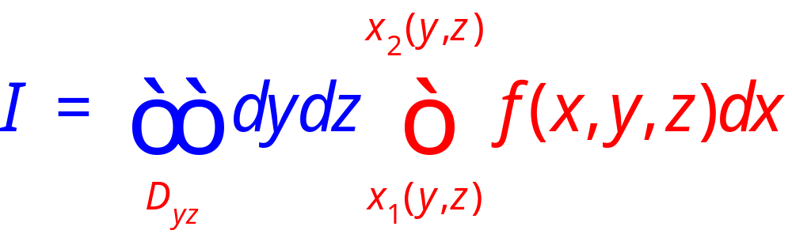
Bài 2. Tích phân bội ba
Tương tự, chiếu V lên Oyz ta được

Slide 44


Bài 2. Tích phân bội ba

Slide 45

Bài 2. Tích phân bội ba

Slide 46

Bài 2. Tích phân bội ba

Slide 47










Bài 2. Tích phân bội ba
2.2.2. PHƯƠNG PHÁP ĐỔI BIẾN
a) Đổi biến trong tọa độ trụ
•
•

Slide 48


Bài 2. Tích phân bội ba

Slide 49

Bài 2. Tích phân bội ba
Công thức đổi biến trong tọa độ trụ là

Slide 50


Bài 2. Tích phân bội ba

Slide 51

Bài 2. Tích phân bội ba

Slide 52

Bài 2. Tích phân bội ba

Slide 53



Bài 2. Tích phân bội ba
b) Đổi biến trong tọa độ cầu
•
•

Slide 54


Bài 2. Tích phân bội ba

Slide 55

Bài 2. Tích phân bội ba
Công thức đổi biến trong tọa độ cầu là

Slide 56



Bài 2. Tích phân bội ba

Slide 57

Bài 2. Tích phân bội ba

Slide 58

Bài 2. Tích phân bội ba

Slide 59

Bài 2. Tích phân bội ba

Slide 60


Bài 2. Tích phân bội ba
c) Công thức đổi biến tổng quát
Ta gọi Jacobi là định thức

Slide 61

Bài 2. Tích phân bội ba

Slide 62

Bài 2. Tích phân bội ba

Slide 63


Bài 2. Tích phân bội ba
Chú ý

Slide 64

Bài 2. Tích phân bội ba

Slide 65

Bài 2. Tích phân bội ba

Slide 66
Chương 2. TÍCH PHÂN BỘI
Bài 3. Ứng dụng của tích phân bội
3.1. Tính diện tích của miền phẳng
3.2. Tính thể tích của vật thể
3.3. Tính khối lượng của vật thể

Slide 67

Bài 3. Ứng dụng của tích phân bội
3.1. Tính diện tích S của hình phẳng

Slide 68



Bài 3. Ứng dụng của tích phân bội

Slide 69



Bài 3. Ứng dụng của tích phân bội
3.2. Tính thể tích V của vật thể

Slide 70

Bài 3. Ứng dụng của tích phân bội

Slide 71

Bài 3. Ứng dụng của tích phân bội

Slide 72



Bài 3. Ứng dụng của tích phân bội

Slide 73




Bài 3. Ứng dụng của tích phân bội
3.3. Khối lượng m của vật thể (tham khảo)

Slide 74

Bài 3. Ứng dụng của tích phân bội

Slide 75


Bài 3. Ứng dụng của tích phân bội

